Slide 1

Презентация к уроку по музыкальной литературе «Отражение истории России в произведениях отечественной культуры»
Подготовила преподаватель МБОУ ДОД « Детская школа искусств №23»
Зотова Лариса Анатольевна
г. Самара

Slide 2
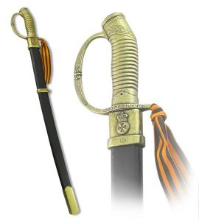
«Про год, запечатлённый кровью,
Когда под заревом Кремля, Пылая местью и любовью, Восстала русская земля, Когда, принёсши безусловно, Все жертвы на алтарь родной, Единодушно, поголовно Народ пошёл на смертный бой»
Пётр Вяземский.

Slide 3
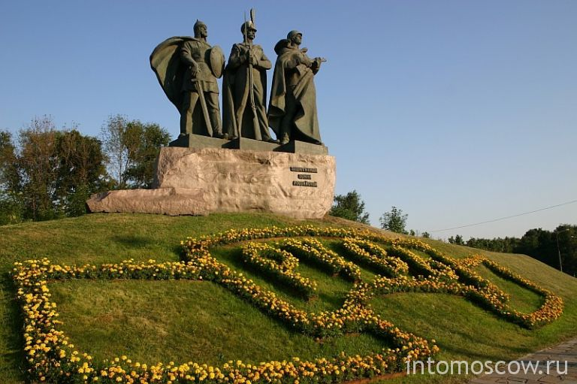
«Народ, не помнящий своего прошлого, не имеет и будущего» - Уинстон Черчилль.
Бережное отношение к прошлому своего народа, к истории родной страны – задача всех последующих поколений.
Памятник «Защитникам земли русской» (скульптор А. Бичугов) в Парке Победы на Поклонной горе в Москве.

Slide 4
РАССУЖДАЕМ, ОБЪЯСНЯЕМ
Что такое Родина?
Какая она? (опишите, подберите слова).
Почему человек защищает свою Родину?
Каждый ли способен на героический поступок?
Назовите имена героев.
Чувство любви к Родине, героизм и патриотизм присуще всем людям?
Если ты не воин, как тогда ты можешь проявить подобные чувства?

Slide 5
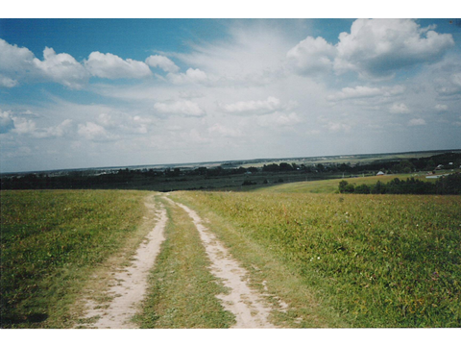
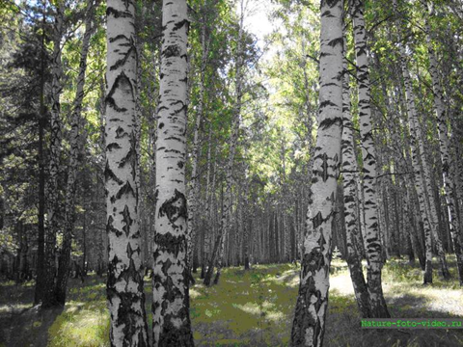
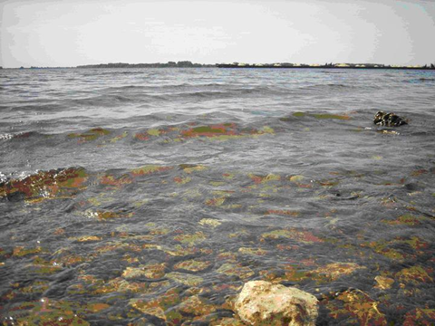
«Гой ты, Русь моя родная,
Хаты – в ризах образа…
Не видать конца и края –
Только синь сосет глаза…
…Если крикнет рать святая:
«Кинь ты Русь, живи в раю!» -
Я скажу: «Не надо рая,
Дайте Родину мою» - С.А. Есенин.
Если ты любишь свой отчий дом, то должен заботиться о нем, украшать, строить, прославлять его и защищать.

Slide 6


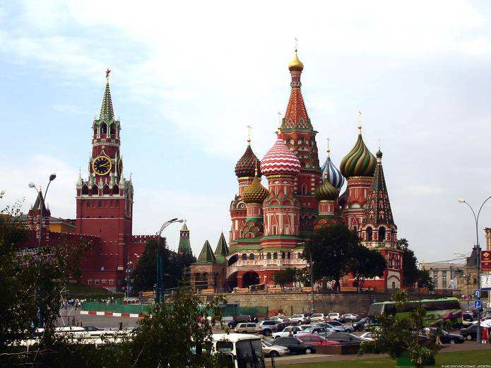
Москва – столица нашей Родины. Сердце России.
Синквейн
Родина.
Прекрасная, любимая.
Жить, любить, созидать.
Место, где родился человек.
Отчизна.
Герой.
Смелый, самоотверженный.
Защищает, спасает, любит.
Отдает жизнь за Родину и людей.
Человек.
Патриот.
Бескорыстный, переживающий.
Любит, заботится, действует.
Живет во благо своей Родины.
Гражданин.

Slide 7
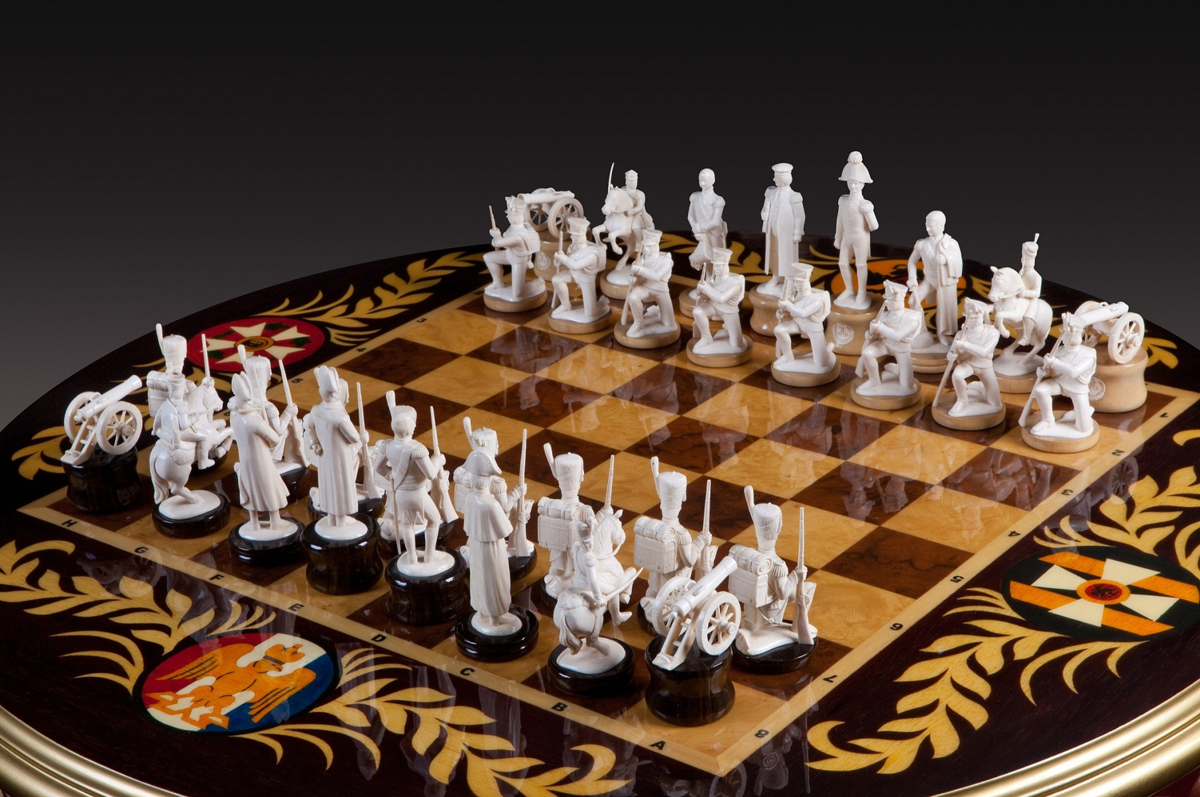
игры.
«Шахматы расставлены, игра начнётся завтра» - заявил Наполеон своим подданным, считая, что все вокруг только пешки для его гениальной игры. Ранним утром 12(24) июня 1812 г., армия Наполеона, перейдя реку Не­ман, вторглась в пределы нашей Родины.

Slide 8
ТЕЗИСЫ ОППОНЕНТОВ
• Наполеон хотел освободить русский народ от крепостного права, нужно было его поддержать в этом благородном деле.
• Чтобы избежать кровопролития и огромных человеческих потерь, может быть стоило, как вся Европа просто влиться в армию Наполеона, самую сильную армию того времени?
• В зарубежных публикациях пишут, что не русская армия победила многотысячное войско Наполеона, а «генерал Мороз».

Slide 9
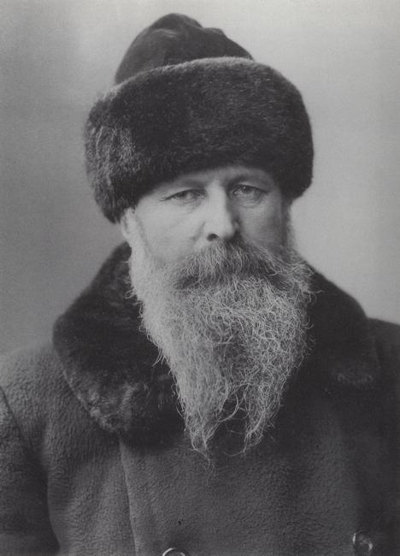
В. Верещагин - автор цикла картин «1812 год. Наполеон в России». Работа над серией стала главным делом его жизни. Каждое полотно художник сопроводил литературным пояснением.
«Цель у меня была одна - показать в картинах двенадцатого года великий национальный дух русского народа, его самоотверженность и героизм в борьбе с врагом».
В мировом изобразительном искусстве нет более правдивого, патриотически эмоционального, широкого по охвату и содержанию произведения.

Slide 10
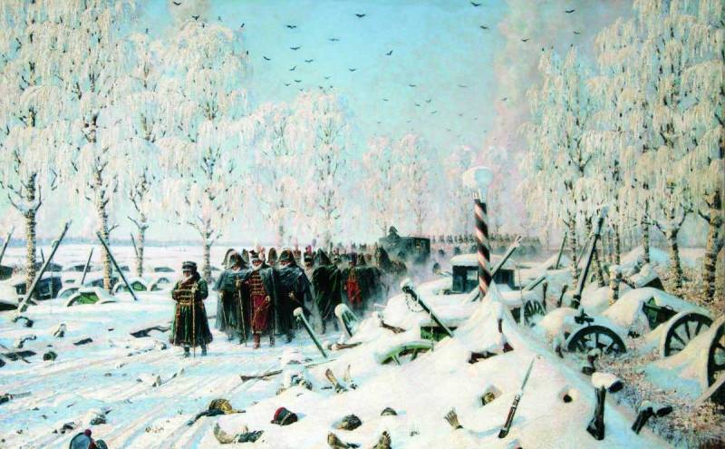
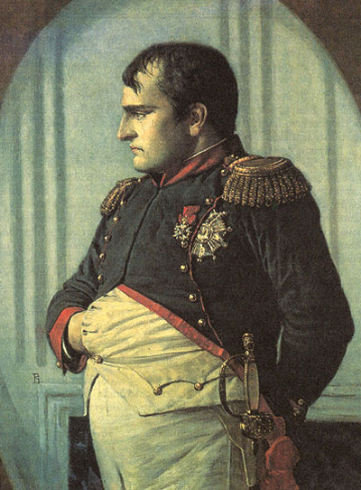
«На большой дороге. Отступление и бегство»
Основательно изучив историю Отечественной войны 1812 г., Верещагин создал серию из 20 картин, в которых стремился «показать великий национальный дух русского народа», а также «свести образ Наполеона с того пьедестала героя, на который он внесен».
«В Петровском дворце (в ожидании мира)»

Slide 11
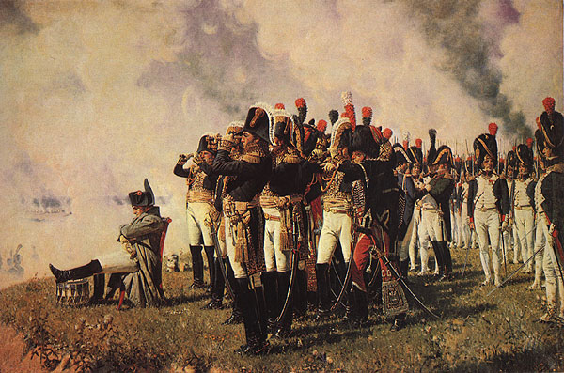
«Наполеон I на
Бородинских высотах»
«Он видел поле битвы, и места говорили сильнее, чем люди: победа, которой он так добивался, которою купил такой дорогой ценой, была далеко не полная - громадные потери были без соответствующих результатов.
Все его приближенные оплакивали смерть, - кто друга, кто брата или родственника, потому что жребий войны пал на самых выдающихся. Сорок три генерала были убиты или ранены. Какой траур в Париже» - В. Верещагин.

Slide 12
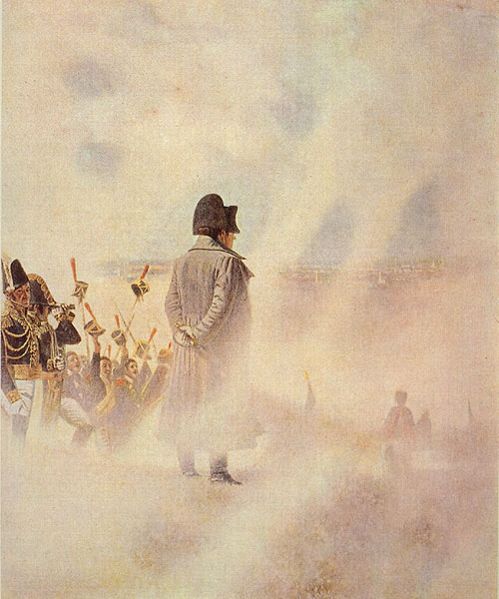
«Он ждет с тем более понятным нетерпением, что еще за час до этого приказал своему адъютанту, коменданту главной квартиры графу Дюронелю, поехать в город распорядиться там и нарядить депутацию для поднесения ключей!
Наконец, он узнает, что Москва оставлена жителями, что не только чиновники, от мала до велика, но почти все обитатели выехали, так что город пуст.
Не смея вполне верить этому, он еще продолжает надеяться, что хоть какие-нибудь посланцы выведут его из неловкого положения перед армиею, Европою, перед самим собою» - В. Верещагин.
«Перед Москвой –
ожидание депутации бояр»

Slide 13
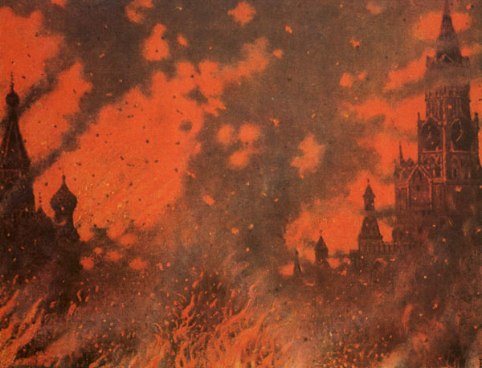
«Нет. Не пошла Москва моя К нему с повинной головою!.. Не праздник, не приемный дар — Она готовила пожар Нетерпеливому герою»... А.С. Пушкин.
«Свой порох отдали солдаты; Солому с кровли нес своей Мужик; товар свой дал купец богатый, Свои палаты каменные князь,— И вот Москва отвсюду занялась». Д. Г. Байрон. «Бронзовый век».
«Зарево Замоскворечья»

Slide 14
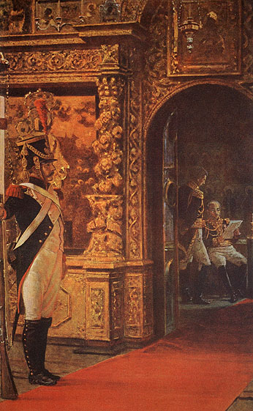
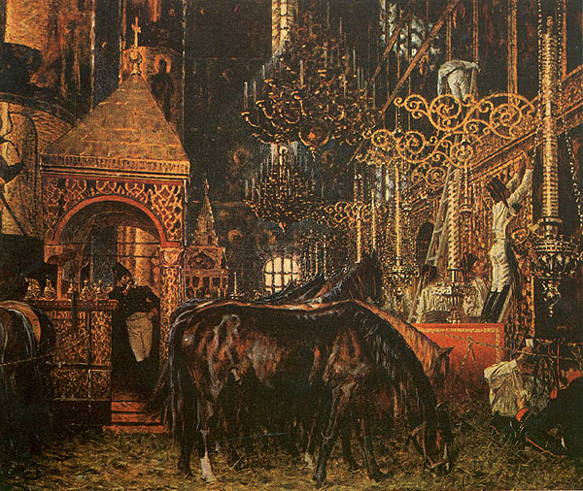
«Чудов монастырь разделил в 1812 году участь, общую для всех святынь Москвы. Правда, в нем не было конюшни, а просто квартировал штаб армии Наполеона, но это нисколько не спасло монастырь от грабежей» – В. Верещагин.
«Маршал Даву в Чудовом монастыре»
«В Успенском соборе»

Slide 15
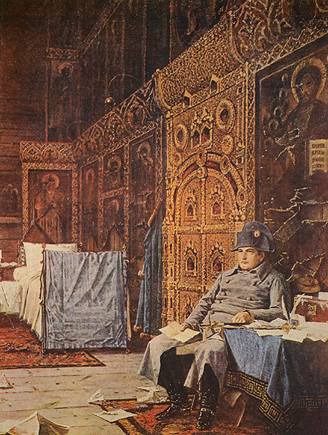
«Участь Успенского собора разделили и прочие церкви Москвы и других городов.
Архангельский собор подвергся разгрому не менее ужасному: все, что можно было унести, исчезло; французы ободрали все до одной ризы с икон, разрушили гробницы, а самый собор превратили в склад запасов и вина.
Благовещенский собор также был опустошен. В соборе Василия Блаженного была конюшня, и все, что можно было ограбить, было ограблено.
Мало того, что грабили, разрушали всевозможные предметы просто во имя какого-то неистового духа опустошения: опрокидывали престолы, ели, пили на них, раскалывали иконы на дрова, или пользовались ими как мишенью для стръльбы, церковные ризы напяливали на себя вместо плащей»
В. Верещагин.
«На этапе - дурные вести из Франции»

Slide 16
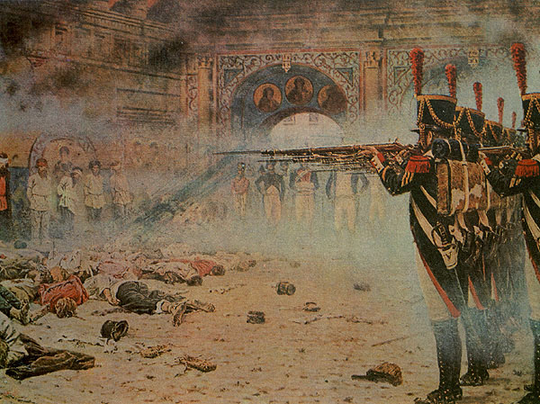
«Поджигатели.
Расстрел в Кремле»
«На месте казни, где-нибудь у монастырских ворот, с высоты которых на них смотрели строгие лики святых, неся осужденным последнее утешение, несчастных привязывали к кольям или просто ставили к стене в непосредственном соседстве с другими жертвами, которые уже нашли свое последнее успокоение и валялись на мостовой, неубранные, ужасной кучей» - В. Верещагин.

Slide 17
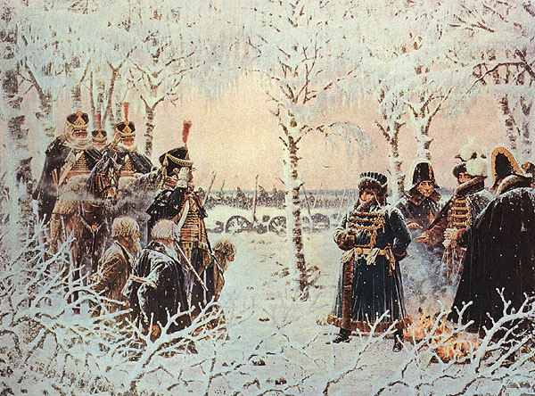
Главными героями картин Верещагина стали русский народ, вставший на защиту своей Родины и вражеская сила в лице Наполеона и его армии.
«С оружием в руках - расстрелять!»
«Народные выступления начались еще в то время, когда французы стояли в Москве, и заключались в постоянных нападениях на отряды, конвоировавшие провиантские обозы, вследствие чего доставка в армию всякого рода жизненных запасов безмерно затруднялась» - В. Верещагин.

Slide 18
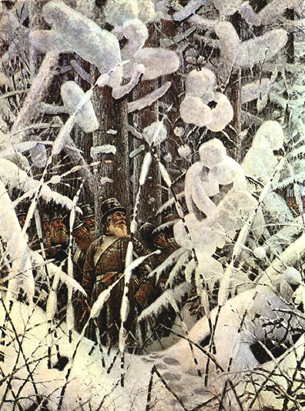
«Семен Архипович был старостой в одной из деревень Смоленской губернии. Семен Архипович собрал мир, и в присутствии батюшки было решено осведомиться у начальства, не будет ли ответа за убийство супостатов?
Сомнение их очень скоро было разрешено казацким офицером из партии Фигнера: он осведомил крестьян, что убийство неприятелей не только не будет поставлено в вину, но что еще сочтется в заслугу и даже наградится.
Быстро составился отряд партизанов - крестьян, и начальстве над ними было вверено старосте Семену. Всего-навсего партия старосты Семена, действовавшая в числе нескольких сот человек, отправила на тот свет более 1500 да взяла в плен и сдала начальству около 2000 человек неприятеля» - В. Верещагин.
«Не замай! - Дай подойти!»

Slide 19
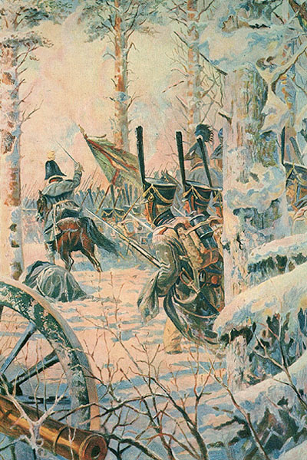
«Мы были дети 1812 года. Принести в жертву все, даже самую жизнь, ради любви к Отечеству было сердечным побуждением» - М. Муравьев -Апостол, декабрист, участник Бородинской битвы.
Отечественная война 1812 г. за­вершилась блестящей победой рус­ского оружия. История еще раз доказала, что Россия непобедима.
Из русского похода в Париж возвратились лишь 2% солдат великой армии Наполеона.
«В штыки! Ура! Ура!»

Slide 20
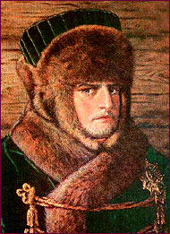
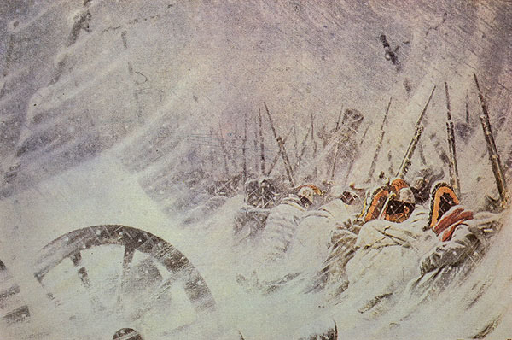
Образ Бонапарта дан в развитии: от великого Императора, овеянного славой до поверженного человека, ощутившего поражение и прочувствовавшего силу и коллективную ярость, ненависть русского народа.
Наполеон в зимнем одеянии
«Надменный, кто тебя подвигнул? Кто обуял твой дивный ум? Как сердца русских не постигнул Ты с высоты отважных дум?»
А. С. Пушкин.
«Ночной привал Великой армии»

Slide 21
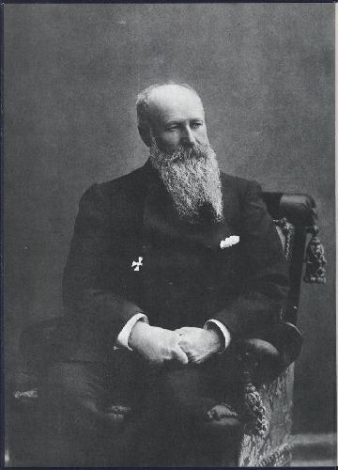
Василий Васильевич Верещагин (1842 – 1904) – выдающийся русский живописец и литератор, известный художник – баталист.
В. В. Верещагин принадлежит к числу выдающихся сынов России, крупнейших деятелей отечественной культуры, классиков русского реалистического искусства.
Замечательный живописец, он приобрел своим творчеством и деятельностью необычайно широкую известность и высокое международное признание.

Slide 22
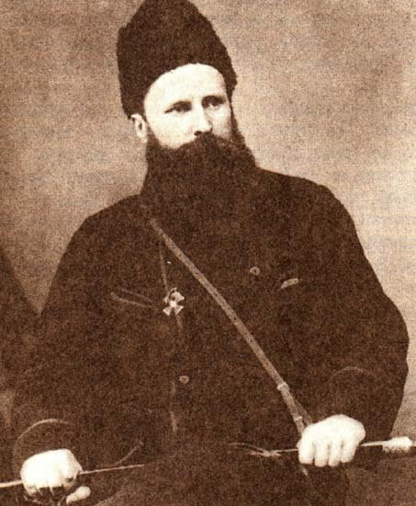
Василий Верещагин -
воспитанник кадетского корпуса, офицер, служил в Туркестане, в русско-турецкую войну был на Балканах, в самой гуще сражений под Плевной и Шипкой.
Наотрез отказывался от всех званий, чинов и наград; единственный орден, который носил,— Георгиевский крест, полученный за храбрость в бою.
Смерть свою встретил, как солдат, на борту броненосца «Петропавловск», подорвавшегося в 1904 г. на мине в Японском море.

Slide 23
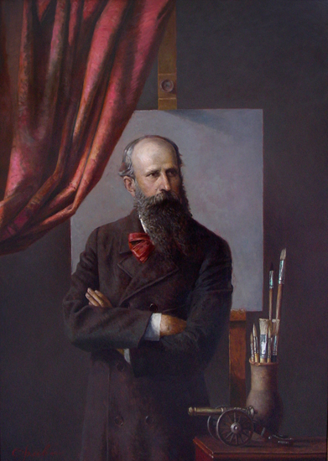
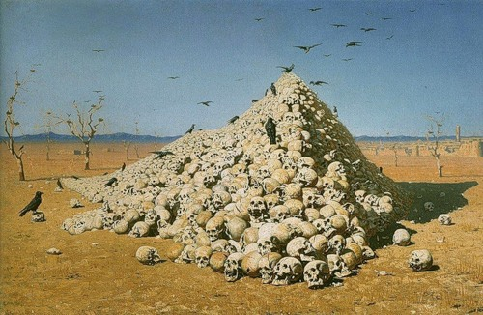
В. В. Верещагин всю жизнь выступал как страстный обличитель войны.
«Война войне» — девиз всей жизни и творчества художника.
«Апофеоз войны». Посвящается всем великим завоевателям, прошедшим, настоящим и будущим»

Slide 24
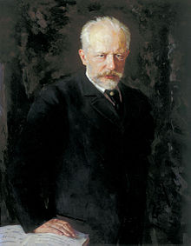
«Я еще не встречал человека, более меня влюбленного в матушку Русь. Я страстно люблю русского человека, русскую речь, русский склад ума, русскую красоту лиц, русские обычаи»
«Я артист, который может и должен принести честь своей Родине. Я чувствую в себе большую художественную силу, я еще не сделал и десятой доли того, что могу сделать. И я хочу всеми силами души это сделать»
П.И. Чайковский.
Петр Ильич Чайковский (1840-1893) – великий русский композитор, дирижер.

Slide 25
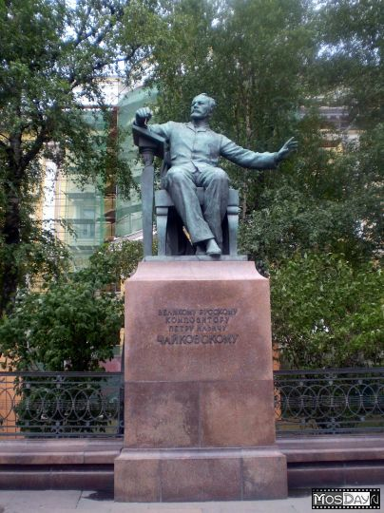
Чайковский любил Родину, жизнь, человека. В своих произведениях композитор знакомил слушателей с особенностями русского общества, характерами людей, картинами природы, героическими страницами истории.
Торжественная увертюра «1812 год» композитора П. Чайковского стала главным музыкальным символом победы российского народа.
Яркая и грандиозная музыка правдиво рисовала сцены боя и передавала разные эмоции людей ( от гнева, при объявлении войны, до ликования победы).
Выводы:

Slide 26
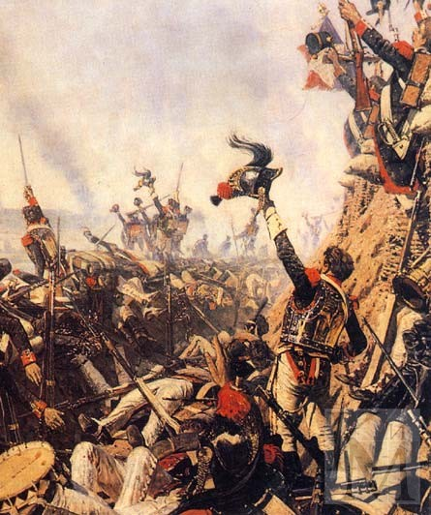
Увертюра является памятником героическому прошлому нашей страны и ее самоотверженным героям.
Это выдающееся произведение знают даже те, кто никогда не интересовался русской историей.
Торжественная увертюра «1812 год» была впервые исполнена в 1882 г. на открытии и освящении Храма Христа – Спасителя в честь 70 - я победы России в Отечественной войне.
В. Верещагин «Конец Бородинского сражения»

Slide 27
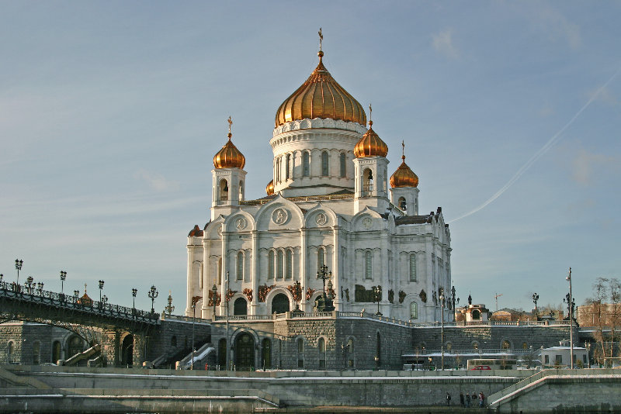
Средства на постройку храма собирали во всех церквях России, из казны было выделено более 15 миллионов рублей. В двойных стенах проложены коридоры, в которых размещены 177 мраморных мемориальных плит с описаниями событий войны в хронологическом порядке.
Москва Храм Христа – Спасителя (архитектор К. А. Тон)
Замысел возведения грандиозного храма в честь победы над французами и изгнания их из России возник уже в 1812 г. В 1832 г. был принят проект храма Христа Спасителя. Закладка была произведена в 1839 г.
Росписи для храма были выполнены знаменитыми художниками, в том числе и В. В. Верещагиным.

Slide 28
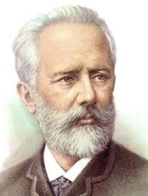

Торжественная увертюра «1812 год»
Чайковский проявил себя не только как мастер психологических коллизий, но и как живописец - баталист, создав историческое полотно о великой войне и подвиге русского народа.
Увертюра «1812 год» так же с успехом была исполнена 8 августа 1882 г. в Москве, во время Всероссийской промышленно - художественной выставки . Дирижировал И. К. Альтани.

Slide 29
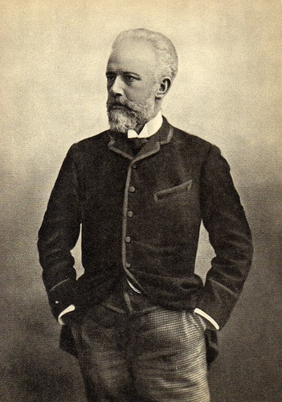
В мае 1880 г. Чайковский получил заказ на сочинение увертюры торжественного характера.
«Увертюра будет очень громка, шумна, я писал ее без теплого чувства любви, и поэтому художественных достоинств в ней, вероятно, не будет» - писал композитор Н. Ф. фон Мекк.
Но работа его увлекла, так как патриотические темы были близки композитору и всегда живо волновали его.
Осенью 1880 г. работа была за­вершена:
На партитуре, изданной издателем П. Юргенсоном было написано: «Сочинил по случаю освящения Храма Спасителя Петр Чайковский. Каменка. 7-го ноября 1880 г».
.

Slide 30
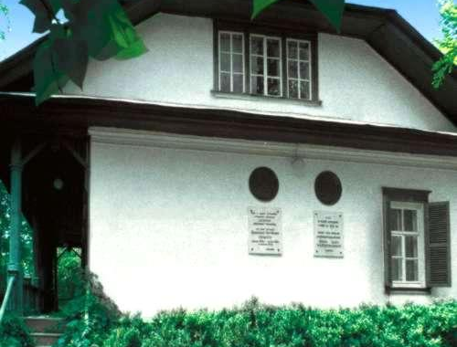
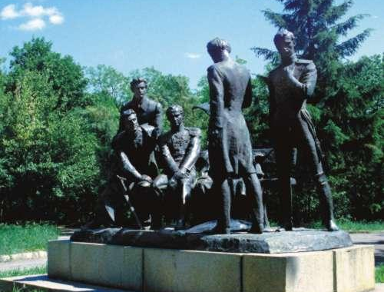
Чайковский часто выезжал за границу и в имения своих друзей или к сестре А. И. Давыдовой на Украину, в Каменку. Зачастую эти поездки становились источником творческого вдохновения.
Каменка - имение Давыдовых
Проживая в имении сестры, где были живы воспоминания о ее прежних обитателях – героях войны Раевских, Волконских, Давыдовых, композитор создал Увертюру «1812 год».

Slide 31
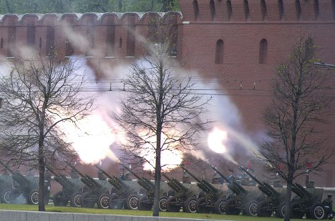
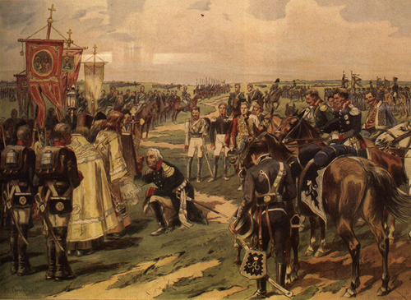
Торжественная увертюра «1812 год»
предназначена для исполнения в больших помещениях или на открытом воздухе.
Это монументальная, программно – симфоническая пьеса написана для исполнения большим составом оркестра с усиленной группой ударных (большие колокола, барабан, для изображения пушечных выстрелов, иногда с настоящими залпами) и инструментами военного оркестра.
В музыке переданы и правда исторических событий и эмоциональные переживания людей того времени.
При помощи средств выразительности и особенностей музыкальной формы, автору удалось описать этапы войны (вторжение Наполеона в Россию, Бородинское сражение, победа русской армии), воспеть героев, передать чувства народа в разные исторические моменты.
Молебен накануне Бородинского сражения. Цветная литография с рис. Н. Самокиша

Slide 32
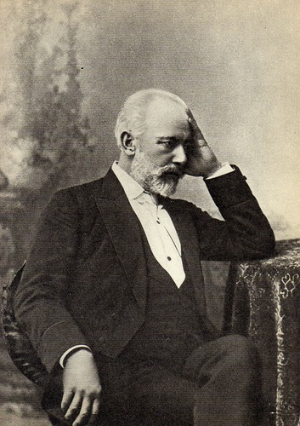
Публика с восторгом приняла увертюру. Она была с успехом исполнена в городах России и за рубежом.
В 1885 г. Балакирев исполнил ее на открытии памятника Глинке в Смоленске.
Увертюра звучала и в советское время ( гимн царской России, заменяли оркестровым вариантом хора «Славься» из оперы Глинки «Иван Сусанин» («Жизнь за царя»).
В настоящее время с успехом исполняется во всем мире. Увертюра звучит даже на ежегодном выпускном параде австралийской академии сил обороны в Канберре и в День Независимости США. Её включают и в современные сериалы, фильмы, постановки.
Но особо вдохновенно она звучит на торжествах в России, передавая силу духа российского народа.

Slide 33
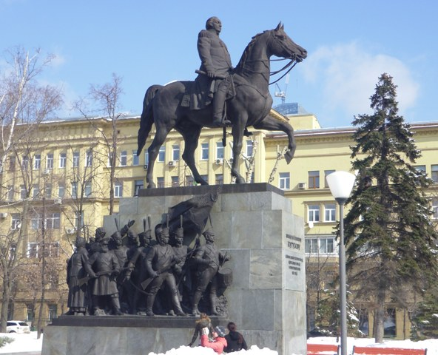
«Двенадцатый год, потрясший всю Россию, пробудил ее спящие силы и открыл в ней новые, дотоле неизвестные источники сил... возбудил народное сознание и народную гордость…»
В. Белинский.
Памятник «Михаилу Кутузову и славным сынам русского народа, одержавшим победу в Отечественной войне 1812 г» (скульптор Н.Томский, 1973г.).
Здесь изображены офицеры, солдаты, проявившие себя в Бородинской битве и ополченцы. Большинство имеет портретное сходство с героями войны 1812 года.

Slide 34
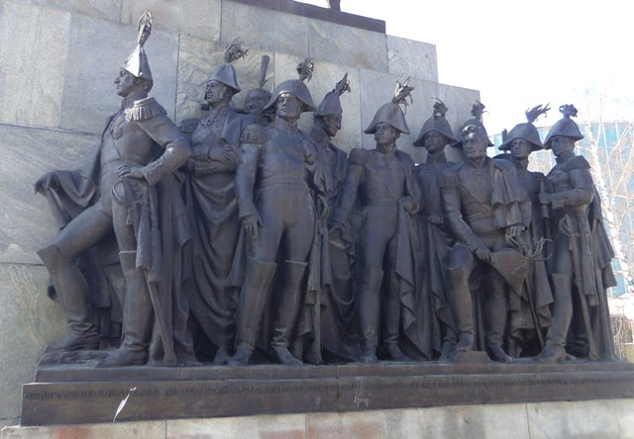
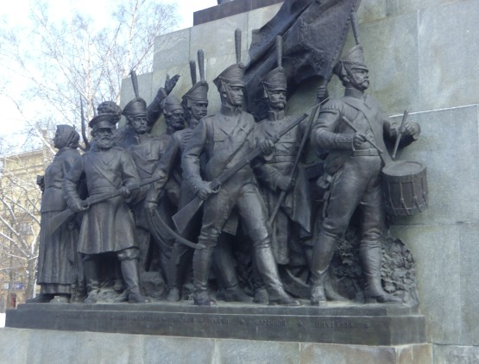
.
.
Фрагменты памятника:
Полководцы: Багратион, Барклай де Толли, Дохтуров, Тучков, Раевский, Кутайсов, Ермолов, Неверовский, Лихачев, Коновницын, Платов.
Солдаты: Сеславин, Матвеев, Павлов, Золотов, Алексеев, Ручкин, Коренной, Михайлов, а также гусар в долмане и казак в папахе со шлыком - представители русской легкой кавалерии, которые на Отечественной войне всегда были рядом.

Slide 35
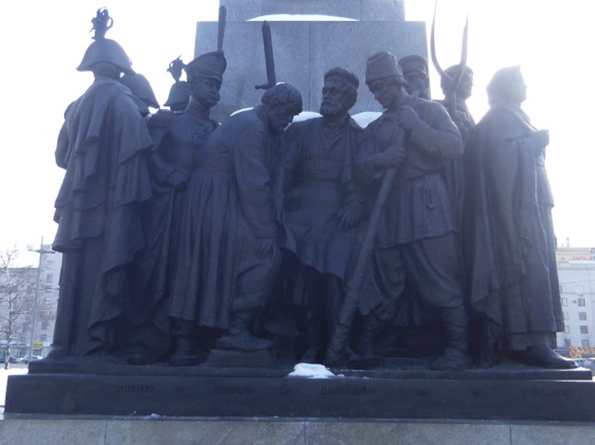
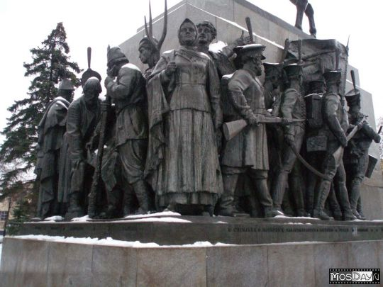
С первых дней войны началось формирование народного ополчения, которое формировалось, главным образом, из крестьян. 6 июля 1812 г. император Александр I-й издал Манифест о создании ополчения и ополченских округов. Этот процесс продемонстрировал массовый патриотизм русского народа.
Партизаны: Фигнер, Курин, Давыдов, Кожина, Стулов.
В летопись героев войны 1812 года навечно вписаны имена выдающихся (известных и безымянных) полководцев и генералов, солдат и крестьян – славных сынов России.

Slide 36

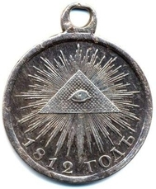
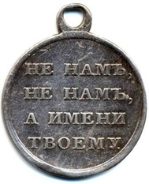
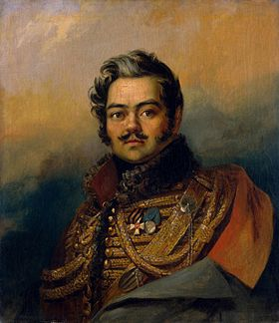
САМАРА И САМАРЦЫ В ОТЕЧЕСТВЕННОЙ ВОЙНЕ 1812 года
Жители нашего края воевали с врагом в составе Поволжского ополчения и регулярной армии. Среди них генерал-майор И. П. Кульнев, генерал Пяткин, полковник Ф. В. Самарин, генерал- лейтенант С. Д. Урусов, подполковник И. Н. Скобелев, подпоручик И. П. Ураев, капитан М. С. Шимановский, майор В. Ф. Калуцкий, поручики А. Н. Григоров и Н. В. Рычков, и др.
Самара обеспечивала ополчение продовольствием и вооружением.
Герой войны, поэт 1812 года Д. Давыдов – наш земляк. После войны поселился в селе Маза Сызранского уезда. Построил школу, помогал нуждающимся, работал над воспоминаниями об Отечественной войне и ее героях.
Д. Давыдов – создатель военных записок «О партизанской войне», «Занятие Дрездена», «Мороз ли истребил французскую армию в 1812 году?».
Все участники Отечественной войны и заграничных походов были награждены боевой серебряной медалью «1812 год» на голубой Андреевской ленте.

Slide 37
РАССУЖДАЕМ, ОБЪЯСНЯЕМ
Что такое Родина?
Какая она? (опишите, подберите слова).
Почему человек защищает свою Родину?
Каждый ли способен на героический поступок?
Назовите имена героев.
Чувство любви к Родине, героизм и патриотизм присуще всем людям?
Если ты не воин, как тогда ты можешь проявить подобные чувства?

Slide 38
Родина… Мы ей обязаны нашими силами, и вдохно­вением, и радостями.
Л. Блок
Радостно и почетно умереть за Отечество.
Гораций
Рану, нанесенную Родине, каждый из нас ощущает в глубине своего сердца.
В. Гюго
Нет у человека ничего прекраснее и дороже Родины. Человек без Родины — нищий человек.
Якуб Колас
Патриот тот, кто в самые трудные минуты для Роди­ны берется за самые трудные дела.
А. Павленко
Нет! Человеку нельзя жить без Родины, как нельзя жить без сердца.
К. Г. Паустовский
Россия без каждого из нас обойтись может, по никто из нас без нее не может обойтись.
И. С. Тургенев
Высочайший патриотизм — страстное, беспредель­ное желание блага Родине.
Г. Чернышевский
Не спрашивай, что твоя Родина может сделать для тебя, — спроси, что ты можешь сделать для своей Родины.
Джон Кеннеди

Slide 39

Во все времена воины защищали землю русскую, совершали подвиги во славу Родины.
Их прославляли и называли сынами России.
Кто же они? Составьте портрет такого человека.
Обобщение синквейна:
Человек, любящий свою прекрасную Родину, созидающий, живущий во благо Родины, отдающий жизнь за Родину -
патриот, герой, гражданин,
сын России.
Георгиевская лента – символ доблести

Slide 40
Литература
1. Бенедиктов Н., Бенедиктова Н., Е. Базурина Словарь русской истории. – Нижний Новгород: Три Богатыря, 1998
2. Блинова С. Г., Мельникова В. М., Филина М. Д. Пушкин и его время. – М.: Терра, 1997
3. Владченко Н. Л., Приседская И. В. Историческое досье. – Донецк: Сталкер, 1997
4. Лубченков Ю. Война 1812 года. – М.: Белый город, 2006
5. Носков А. И. Прикосновение к прошлому. – Самара: СамГЭУ, 2006
6. Рапацкая Л. А. История русской музыки от Древней Руси до «серебряного 7. века». – М.: Владос, 2001
8. Тутунов В. И. История военной музыки России. – М.: Музыка, 2005
9. Энциклопедический словарь юного музыканта. М.: Педагогика, 1985.
Интернет-ресурсы
1.1812 Интернет проект / 1812// Сайт 1812 [Электронный ресурс].- Режим доступа: www.museum.ru.
2.Биография В. В. Верещагин / Википедия// Сайт Википедия [Электронный ресурс]. – Режим доступа: www.wikipedia.org.
3. Верещагин В.В. «1812»/1812 Интернет проект // Сайт 1812 [Электронный ресурс].- Режим доступа: www.museum.ru.
4. Верещагин В.В. «Наполеон I в России» - каталог с пояснением к картинам /Интернет проект 1812// Сайт 1812 [Электронный ресурс].- Режим доступа: www.museum.ru. и др.

